Slide 1

UD 8 SISTEMAS INFORMÁTICOS: GESTIÓN DE ARCHIVOS
SISTEMAS INFORMÁTICOS
Técnico de Grado Superior Desarrollo de Aplicaciones Web
2023-24
J. Mario Rodríguez
jrodper183e@g.educaand.es

Slide 2
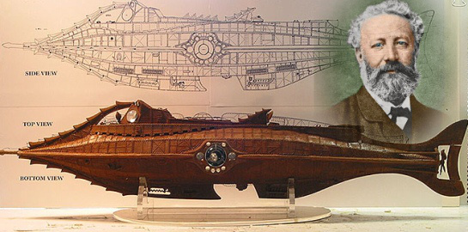

Slide 3

Recordamos…

Slide 4
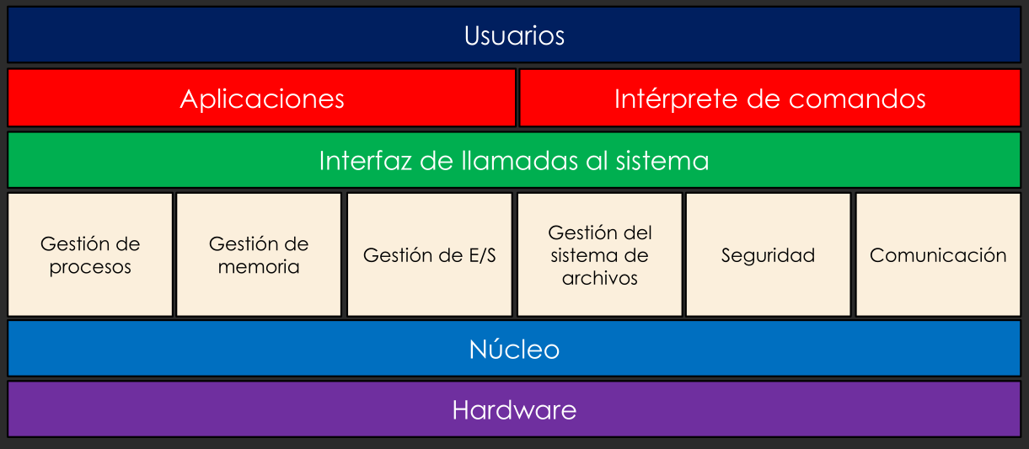
Recordamos…

Slide 5
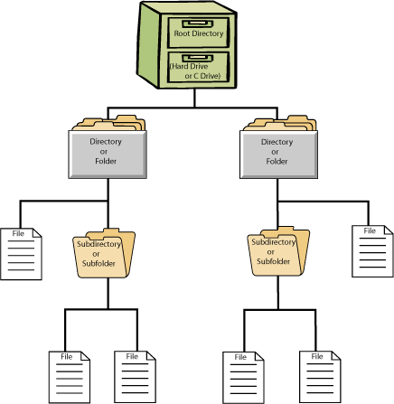
Introducción
Un sistema de archivos (File System, FS) es un componente del sistema operativo que proporciona la organización de la creación, el almacenamiento, el acceso y el control a conjuntos de datos con nombre: archivos (o ficheros).

Slide 6
Objetivos del sistema de ficheros
Garantizar que la información del archivo sea válida.
Optimizar el acceso a los archivos.
Proveer soporte E/S a gran variedad de dispositivos de almacenamiento.
Entregar los datos que el usuario pide.
Minimizar o eliminar una potencial pérdida de datos.
Proveer un conjunto estándar de rutinas E/S.
Proveer soporte de E/S a múltiples usuarios.
Clasificación por materias o asuntos.
https://es.wikipedia.org/wiki/Gesti%C3%B3n_de_archivos

Slide 7
Requerimientos del sistema de ficheros
Los usuarios deben poder crear, leer, borrar y cambiar ficheros.
Los usuarios pueden tener el control de los ficheros de otros usuarios.
Los usuarios controlan qué tipo de acceso otorgan a otros usuarios.
Los usuarios pueden ordenar sus ficheros de acuerdo a su problema (directorios).
Los usuarios pueden mover información entre ficheros.
Los usuarios deben ser capaces de realizar una copia de respaldo y restaurarla en caso de un desastre.
Los usuarios pueden acceder a los ficheros con nombres simbólicos (en Windows accesos directos).
https://es.wikipedia.org/wiki/Gesti%C3%B3n_de_archivos

Slide 8
Características de un sistema de ficheros I
Los sistemas de ficheros o sistemas de archivos funcionan como una interfaz entre el sistema operativo y los dispositivos que estén conectados a la máquina, y sean internos o externos, como por ejemplo, la memoria USB.
Dentro de sus funcionalidades se encuentra la asignación de espacio a archivos y directorios, la gestión del espacio libre del equipo, el journaling o sistema para implementar transacciones.
Otra de sus características es que funciona como un soporte para los archivos dispersos, las cuotas de disco y la ampliación del sistema de archivo.
https://keepcoding.io/blog/que-es-un-sistema-de-archivos/

Slide 9
Características de un sistema de ficheros II
Convenciones para nombrarlos: es de vital importancia para mantener la organización de los datos y las opciones específicas dependerán de cada sistema operativo, por ejemplo, en Linux se establece que el nombre de archivo no exceda los 255 caracteres y no usar caracteres con significado especial como = \ ^ ~ ‘ » ` * ; – ? [ ] ( )! & ~ < >.
Atributos de archivo: se refiere a las características de un archivo o un directorio, tales como los nombres de archivos, su tamaño, el usuario propietario, los permisos de acceso y los enlaces.
Control de acceso: permite establecer el tipo de derecho o permiso con los que contará un determinado usuario. Esto se realiza a través de la ACL Access Control List o Lista de Control de Acceso
https://keepcoding.io/blog/que-es-un-sistema-de-archivos/

Slide 10

Archivo
Un archivo es un área con nombre de memoria externa para leer y escribir datos.
Se trata de la unidad básica de almacenamiento de la información.
Los archivos se mantienen almacenados en la memoria independientemente de si recibe corriente o no de la fuente de alimentación.
Se almacenan en el dispositivo de memoria masiva en forma de bloques.

Slide 11
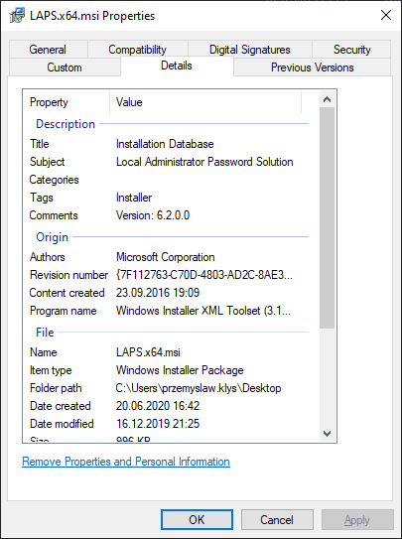
Archivo: atributos (metadatos)
Nombre
Extensión
Tamaño
Fecha de creación
Fecha de modificación
Permisos
...

Slide 12
Capas del sistema de ficheros
Capa lógica. Mantiene los metadatos del sistema. Los metadatos referencian todo el sistema de directorios almacenados en el disco y otras estructuras con los bloques que ocupa cada fichero en el disco. Estas estructuras en Linux se llaman inodos. La capa lógica es totalmente independiente de cómo sea internamente el disco (disco duro, unidad SSD) etc.
Capa de control de bloques de ficheros. Esta capa se encarga de traducir los bloques lógicos en bloques físicos (un bloque físico es una agrupación de sectores).
Capa de comandos básicos. Esta capa tiene una serie de rutinas básicas que permitirán a las capas superiores realizar lecturas y escrituras al dispositivo físico.
Capa de driver. Esta capa es totalmente dependiente del dispositivo. Controla la entrada/salida física. Se encarga de las transferencias de bloques desde el disco y hacia el disco.

Slide 13
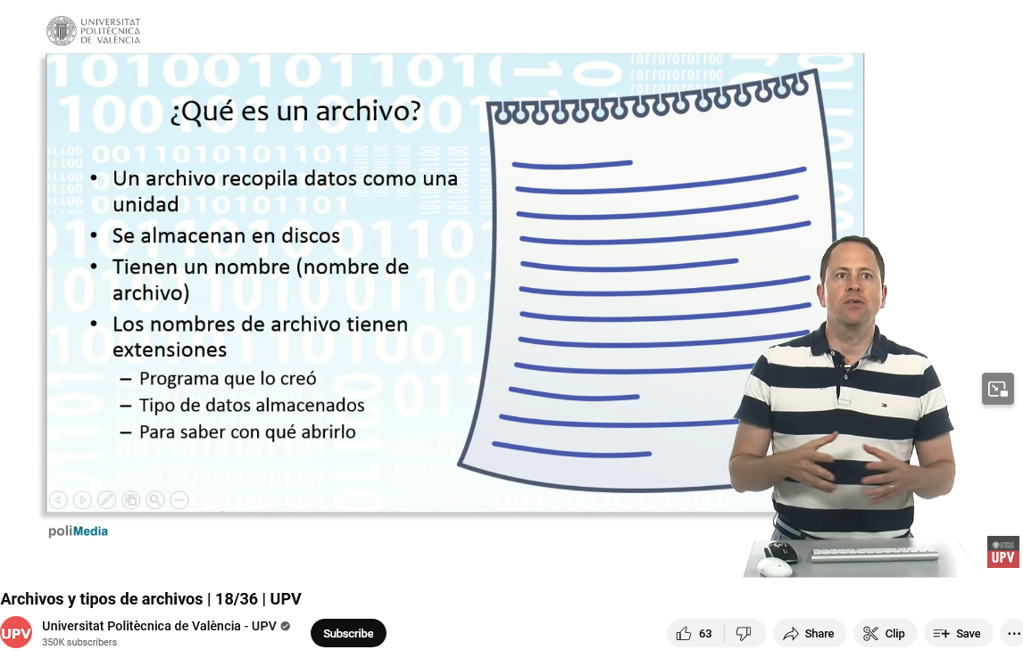
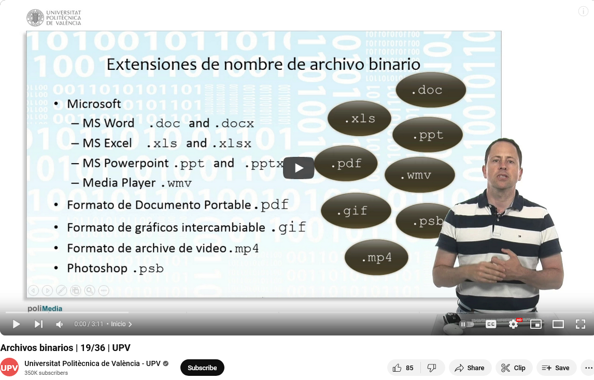
Tipos de archivos

Slide 14
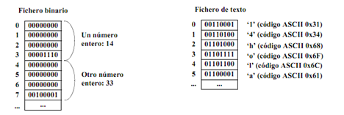
Tipos de archivos: TEXTO y BINARIOS

Slide 15
Tipos de archivos: TEXTO
Definición:
Los archivos de texto contienen datos legibles por humanos.
La información se almacena utilizando una codificación de caracteres específica, como ASCII o Unicode.
Características:
Los datos se presentan en forma de texto y pueden ser leídos y editados con un editor de texto simple.
Los archivos de texto pueden contener letras, números, símbolos y otros caracteres legibles.
Ejemplos:
Archivos de código fuente (por ejemplo, archivos con extensiones .c, .java, .py).
Documentos de texto plano (por ejemplo, archivos con extensiones .txt).
Archivos de configuración (por ejemplo, archivos con extensiones .ini, .xml).
Uso:
Almacenar información legible código fuente, documentos, configuraciones y datos estructurados en un formato comprensible.

Slide 16
Tipos de archivos: BINARIOS
Definición:
Los archivos binarios contienen datos que no están estructurados de manera legible por humanos.
Almacenan información en un formato que no sigue una codificación de caracteres específica.
Características:
Pueden contener una variedad de datos, como imágenes, videos, ejecutables de programas, documentos comprimidos, entre otros.
No son legibles directamente por humanos debido a la falta de una estructura de texto comprensible.
Ejemplos:
Archivos ejecutables de programas (por ejemplo, archivos con extensiones .exe, .dll).
Archivos de imágenes (por ejemplo, archivos con extensiones .jpg, .png).
Archivos de audio y video (por ejemplo, archivos con extensiones .mp3, .mp4).
Uso:
Almacenar datos no estructurados, como multimedia o información que no se representa de manera textual.

Slide 17
Tipos de archivos: diferencias
Legibilidad:
Los archivos binarios no son legibles directamente, mientras que los archivos de texto pueden ser interpretados y modificados con un editor de texto estándar.
Contenido:
Los archivos binarios pueden contener datos no estructurados, como imágenes o ejecutables, mientras que los archivos de texto suelen contener información legible.
Codificación:
Los archivos binarios no siguen una codificación de caracteres específica, mientras que los archivos de texto se almacenan utilizando una codificación como ASCII o Unicode.

Slide 18
Qué incluye el sistema de archivos
El sistema de archivos incluye:
La colección de todos los archivos en el disco.
Conjuntos de estructuras de datos utilizadas para administrar archivos (directorios de archivos, descriptores de archivos, tablas de asignación de espacio libre y ocupado en disco).
Un complejo de software de sistema que implementa varias operaciones en archivos: creación, destrucción, lectura, escritura, nomenclatura, búsqueda.
https://www.ceupe.com/blog/como-funciona-la-gestion-archivos.html

Slide 19
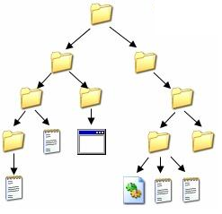
Directorios I
Un directorio es un contenedor de archivos y subdirectorios.
Árbol de directorios: estructura jerárquica de directorios, archivos y subdirectorios.
La raíz de árbol es el directorio raíz, el cual se descompone en nodos, que son los subdirectorios. Las hojas del árbol son los archivos.

Slide 20
Directorios II
El árbol de directorios permite la fácil y rápida navegación entre los diferentes directorios y archivos almacenados en una unidad de almacenamiento y ayuda a organizar y encontrar archivos de manera más eficiente.
En distintos sistemas operativos, el árbol de directorios es representado de manera diferente.
Por ejemplo, en Linux y macOS, la raíz del árbol de directorios se representa con una barra diagonal ; en Windows mediante c:\.

Slide 21
Operaciones básicas de manejo de archivos
Creación y Eliminación de Archivos
Crear archivos: comandos y métodos.
Eliminar archivos de manera segura.
Copia y Movimiento de Archivos
Copiar archivos: duplicar contenido.
Mover archivos: cambiar la ubicación.
Renombrar Archivos
Cambiar el nombre de archivos de forma efectiva.
Lectura y Escritura de Archivos
Operaciones de lectura y escritura de datos en archivos.
Importancia de la gestión de la entrada y salida.

Slide 22
Restricciones
Los nombres de los directorios y archivos deben ser únicos dentro de un mismo directorio, pero pueden repetirse en diferentes directorios.
Los sistemas operativos tienen restricciones en cuanto a la longitud y caracteres permitidos en los nombres de los directorios y archivos.

Slide 23
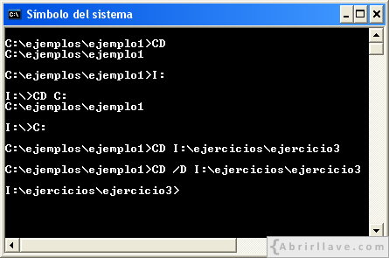
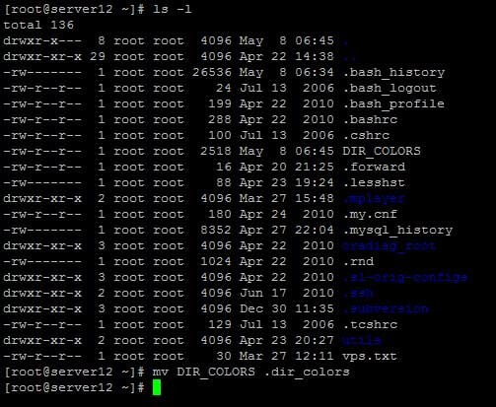
Herramientas

Slide 24
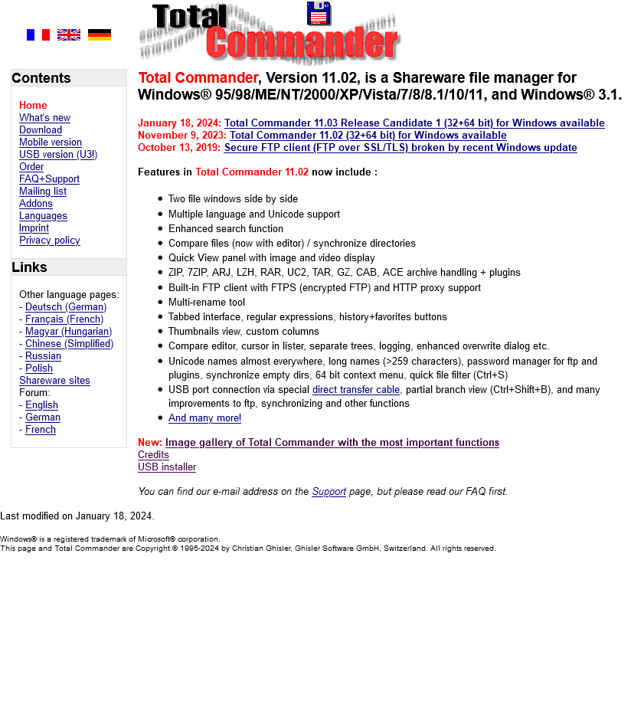
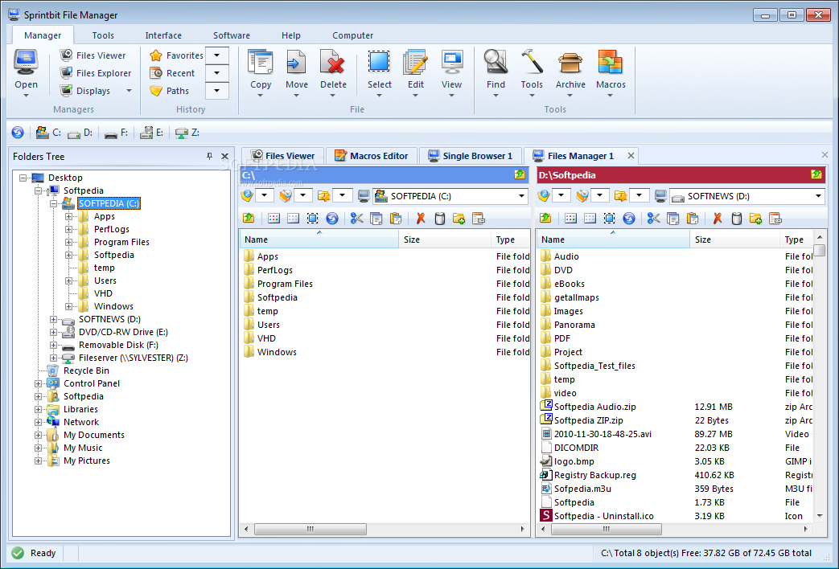
Herramientas Windows

Slide 25
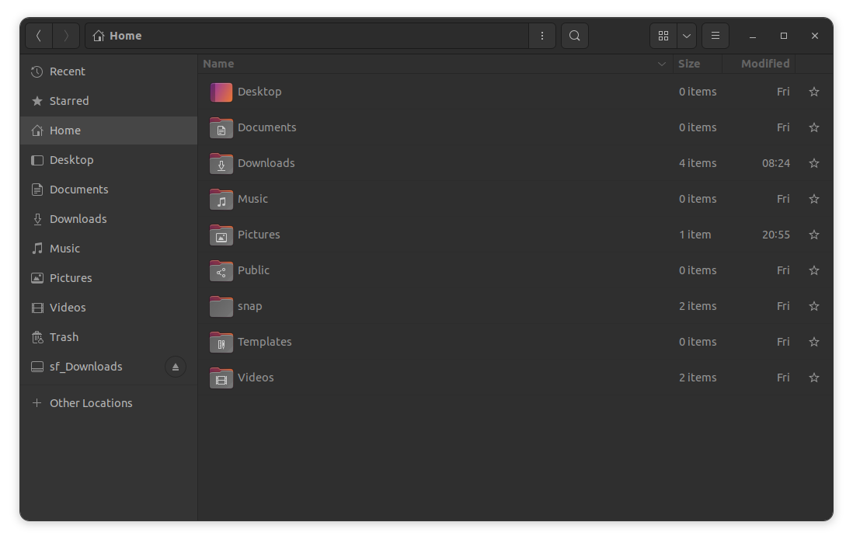
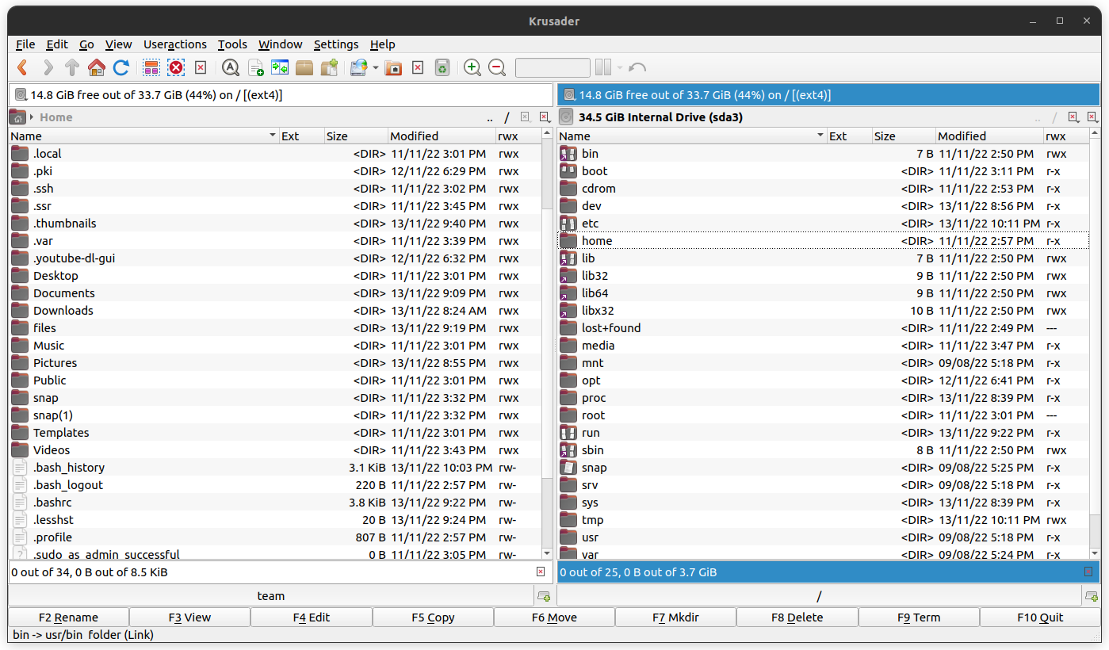
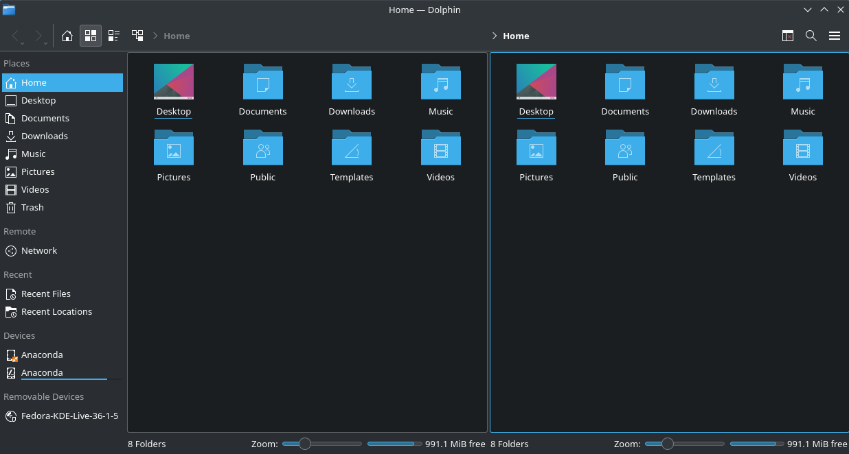
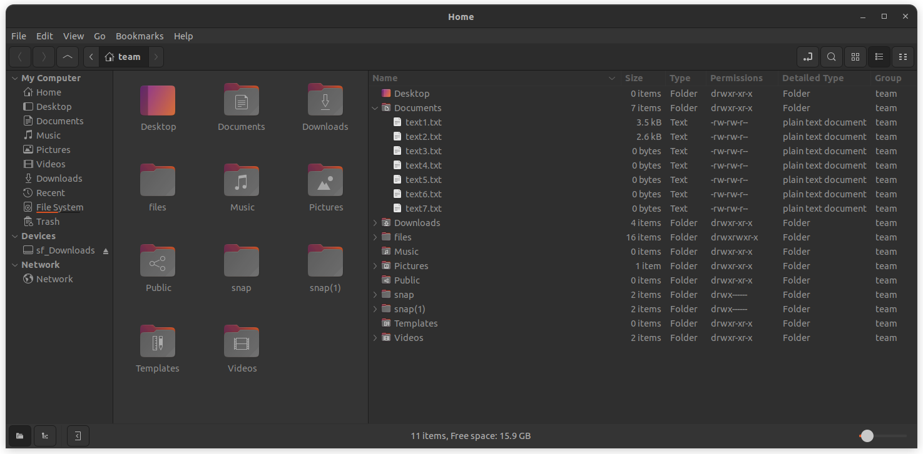
Herramientas Linux I
Nautilus
Nemo

Slide 26
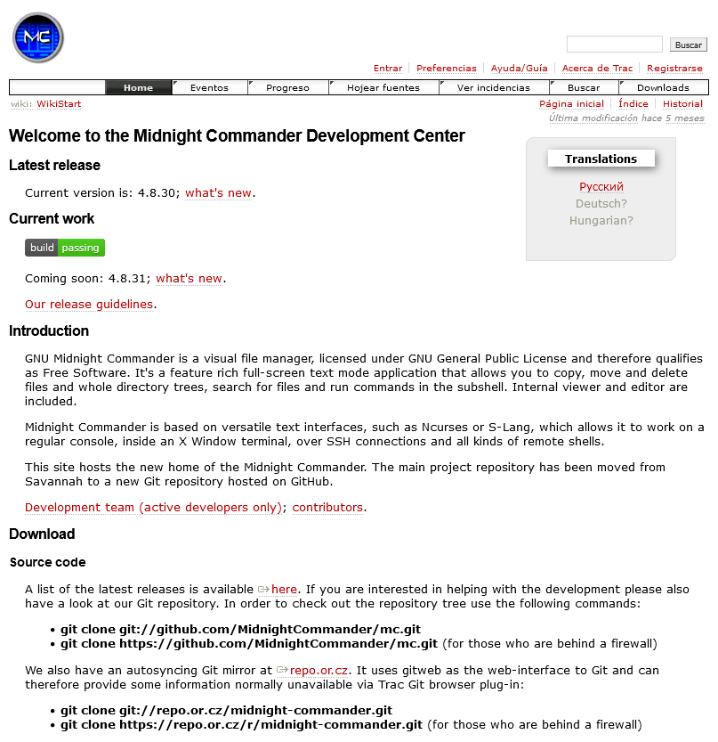
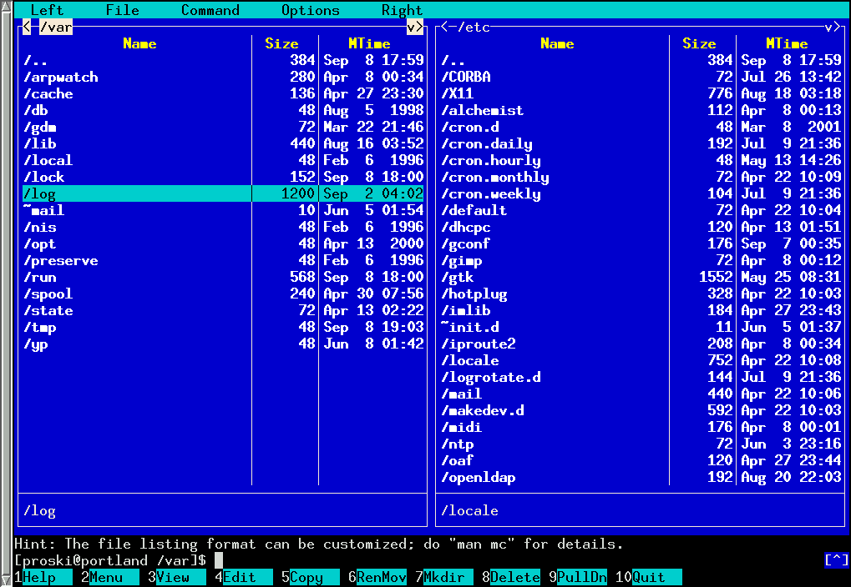
Herramientas Linux II

Slide 27

Comparativas de sistemas de ficheros: características
¿Cuánto puede ocupar como máximo un fichero?
https://es.wikipedia.org/wiki/Anexo:Comparaci%C3%B3n_de_sistemas_de_archivos

Slide 28
Comparativas de sistemas de ficheros: características
¿Qué es el journaling?
El journaling es una técnica utilizada en los sistemas de archivos para mejorar la integridad y la recuperación en caso de fallos del sistema, como apagones inesperados o caídas de energía. El journaling registra de manera detallada las modificaciones que se van a realizar en el sistema de archivos antes de llevarlas a cabo, en un registro llamado "journal" o "diario".
Durante el reinicio del sistema, el sistema de archivos puede revisar el diario para identificar transacciones incompletas o en proceso y completarlas o revertirlas según sea necesario. Esto ayuda a mantener la coherencia y la integridad del sistema de archivos, evitando la corrupción de datos.

Slide 29
Comparativas de sistemas de ficheros: Tabla
Sistema | NTFS (Windows) | HFS+ (macOS) | ext4 (Linux) | APFS (macOS, iOS) | FAT32 (Windows, Mac) | exFAT (Windows, Mac)
Máxima Tamaño de Volumen
Máximo Tamaño de Archivo
Journaling
Compresión
Soporte para Encriptación
Soporte para Permisos
Fragmentación
Compatible con Sistemas

Slide 30
Comparativas de sistemas de ficheros: Tabla
Sistema | NTFS (Windows) | HFS+ (macOS) | ext4 (Linux) | APFS (macOS, iOS) | FAT32 (Windows, Mac) | exFAT (Windows, Mac)
Máxima Tamaño de Volumen | 16 exabytes | 8 exabytes | 1 exabyte | 18 millones TB | 32 gigabytes | 64 zettabytes
Máximo Tamaño de Archivo | 256 terabytes | 8 exabytes | 16 terabytes | No especificado | 4 gigabytes | 16 exabytes
Journaling | Sí | Sí | Sí | Sí | No | No
Compresión | Sí (opcional) | No | No | Sí | No | No
Soporte para Encriptación | Sí | Sí | Sí | Sí | Sí | Sí
Soporte para Permisos | Sí | Sí | Sí | Sí | Sí | Sí
Fragmentación | Mínima | Baja | Baja | No especificado | Alta | Baja
Compatible con Sistemas Operativos | Windows + parcialmente Linux, macOS | macOS | Linux Windows con software de ternceros | macOS, iOS | Windows, Mac, Linux | Windows, Mac, Linux

Slide 31


Slide 32
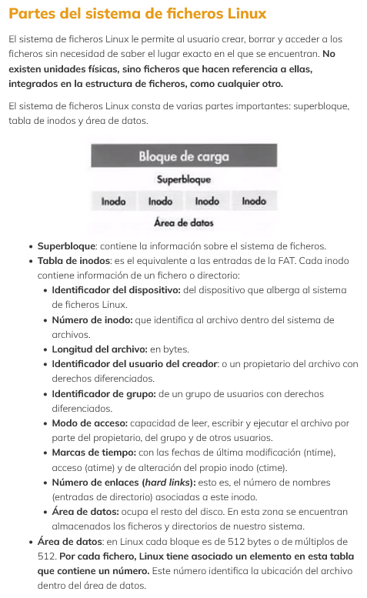
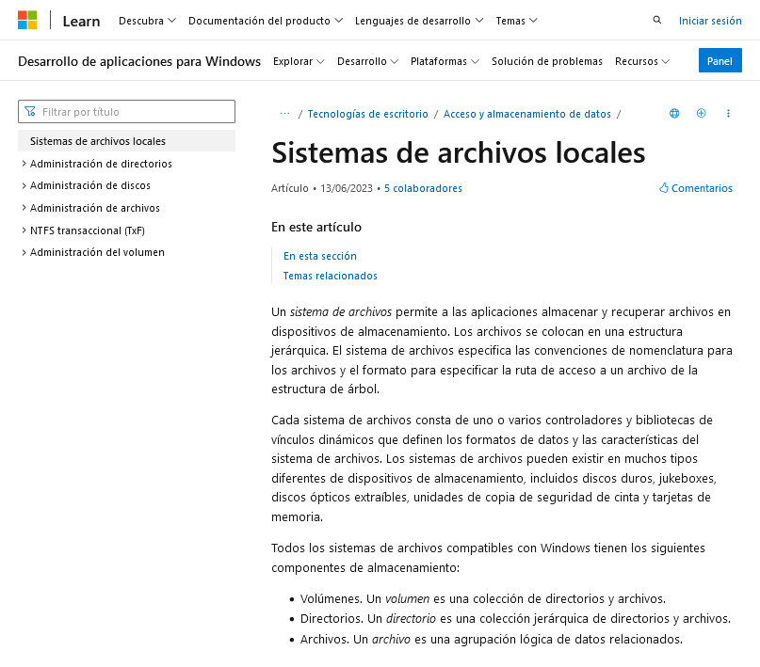
https://learn.microsoft.com/es-es/windows/win32/fileio/file-systems
https://keepcoding.io/blog/sistema-de-ficheros-linux/

Slide 33
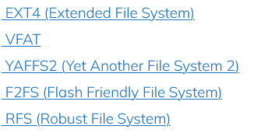
Sistema de ficheros Android
¿Y Android?
¿Qué sistema de ficheros utiliza?
https://keepcoding.io/blog/sistema-de-ficheros-android/
https://www.xataka.com/moviles/por-que-el-sistema-de-ficheros-de-tu-telefono-android-es-mas-importante-de-lo-que-crees

Slide 34
Sistemas de ficheros
Sistema de archivos FAT32: Establecido en 1996, es uno de los viejos rockeros del mundo de los sistemas de archivo, robusto pero anticuado. Muy versátil gracias a su enorme compatibilidad con prácticamente todos los dispositivos y sistemas operativos, pero que sólo permite guardar archivos de hasta 4 GB.
Sistema de archivos exFAT: Podríamos referirnos a él como una actualización al FAT32 introducida por Microsoft en Windows Vista para acabar con la limitación de 4 GB de su hermano mayor. Puedes usarlo en Windows, macOS o GNU/Linux, aunque sólo en las versiones más recientes como a partir de Windows XP SP3 u OS X 10.6.5 Snow Leopard.
Sistema de archivos NTFS: Otra alternativa al sistema FAT32 promovida por Microsoft, y el sistema que Windows utiliza por defecto. Sin los límites del tamaño máximo del FAT32, es una muy buena opción para discos duros y otras unidades externas. Su mayor desventaja está en las compatibilidades. Por ejemplo, de forma nativa macOS puede leer las unidades formateadas con él, pero no puede escribir en ellas.
Sistema de archivos HFS+: Ha sido uno de los sistemas de archivo de referencia de Apple, quien lo creó a su medida. Se da la casualidad de que mientras los sistemas GNU/Linux pueden trabajar con él sin problemas, en Windows sólo podrás leer el contenido de los discos formateados con él, pero no escribir en ellos.
Sistma de archivos APFS: Es el sucesor del HFS+ creado por Apple, y que vio la luz por primera vez con iOS 10.3. Está especialmente diseñado para memorias de estado sólido (SSD), y es el que utiliza ahora en todos los iPhone, iPads de 64 buts, así como los Mac con memoria SSD y macOS High Sierra, y dispositivos tvOS, watchOS y audioOS.
Sistema de archivos Ext2, ext3 y ext4: Así como Apple y Microsoft tienen sus propios sistemas, estos tres (cada uno evolución del anterior) son los utilizados por las distribuciones GNU/Linux. El principal inconveniente es que sólo puede ser utilizado en esta familia de sistemas operativos.

Slide 35
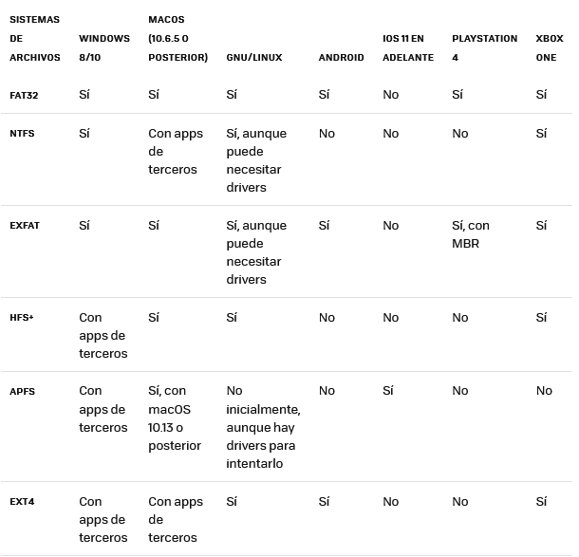
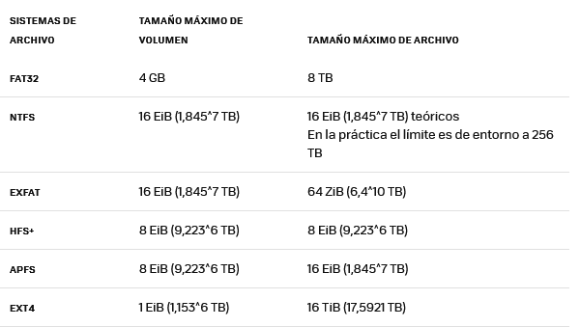
https://www.xataka.com/basics/que-sistemas-archivo-compatibles-cada-sistema-operativo

Slide 36

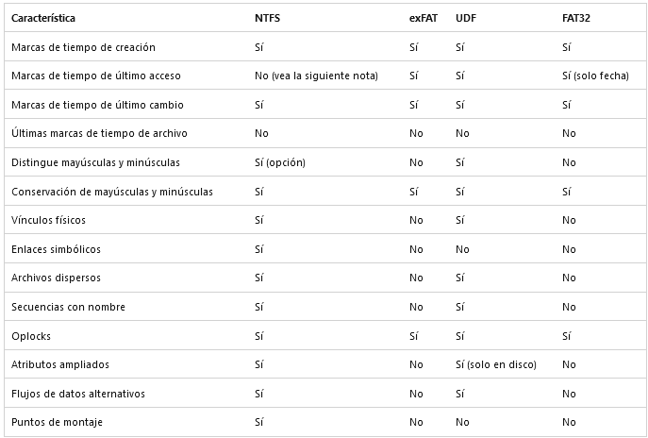
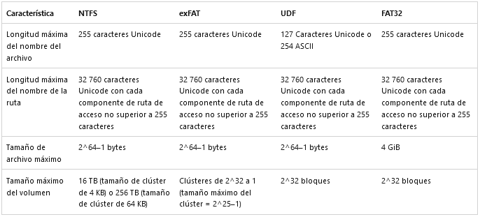
Funcionalidad de sistemas de ficheros
https://learn.microsoft.com/es-es/windows/win32/fileio/filesystem-functionality-comparison

Slide 37

¿Qué sistema de ficheros elegir?

Slide 38
Sistemas de ficheros distribuidos I
Son sistemas que permiten el acceso a archivos y recursos de almacenamiento de manera transparente a través de una red de computadoras.
A diferencia de un sistema de archivos local, donde los archivos están almacenados en un solo sistema, un DFS distribuye la carga y los archivos en varios nodos de una red. Se implementa mediante clúster (en varios servidores) o a través de la red (distribuido).
Un objetivo clave de los sistemas de archivos distribuidos es proporcionar transparencia para los usuarios y las aplicaciones. Esto significa que los usuarios no necesitan preocuparse por la ubicación física de los archivos o la complejidad de la red. Pueden acceder a los archivos de la misma manera que lo harían en un sistema de archivos local.

Slide 39
Sistemas de ficheros distribuidos II
Aspectos fundamentales:
Consistencia. Diferentes máquinas que quieran acceder a un mismo archivo deben de ver el mismo contenido en él, a pesar de que otro usuario haya realizado modificaciones. Tiene que gestionar el acceso concurrente (bloqueos y sincronización de operaciones).
Rendimiento. Si se desea un mayor nivel de consistencia, el rendimiento se verá penalizado.
Escalabilidad. Son diseñados para ser escalables, lo que significa que pueden manejar un crecimiento en el número de nodos y la cantidad de datos almacenados sin una degradación significativa del rendimiento.
Tolerancia a fallos. Dado que los nodos individuales pueden fallar, ya sea por errores hardware o software, el sistema debe ser capaz de recuperarse sin pérdida de datos o interrupciones significativas en el servicio.
https://www.somosbinarios.es/que-es-un-sistema-archivos-distribuido/

Slide 40
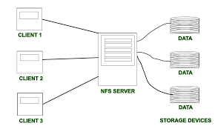
Sistemas de ficheros distribuidos III
https://fraterneo.wordpress.com/2011/11/01/diferencia-entre-sistema-de-archivos-distribuido-y-sistema-de-archivos-cluster/

Slide 41



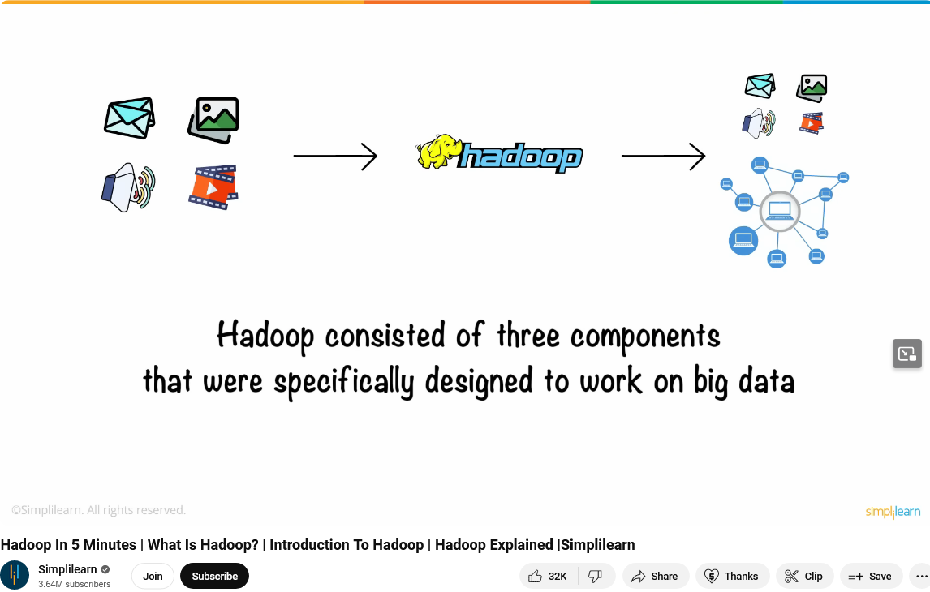
Sistemas de ficheros distribuidos IV
Google File System
Apache Hadoop es un framework de código abierto utilizado para el almacenado y procesamiento de grandes volúmenes de datos en forma distribuida. Hadoop es ampliamente utilizado en Big Data, ya que permite trabajar con grandes volumenes de información a muy bajo costo.
https://mauricioanderson.com/que-es-hadoop-introduccion-instalacion/

Slide 42
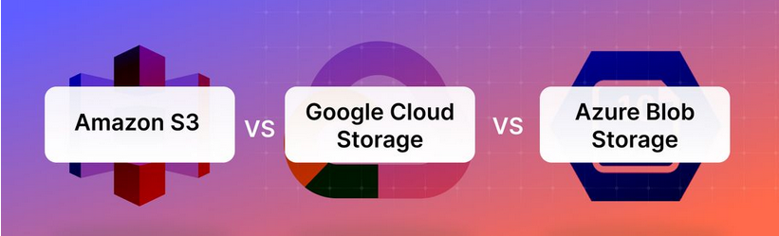
Sistemas de ficheros en cloud
El almacenamiento en la nube es un servicio que permite almacenar datos en servidores remotos a los que se puede acceder a través de Internet. Este servicio ofrece una serie de ventajas frente al almacenamiento tradicional, como la escalabilidad, la disponibilidad y la seguridad.
Escalabilidad: Los servicios de almacenamiento en la nube son escalables, lo que significa que pueden aumentar o disminuir su capacidad según las necesidades. Esto es una ventaja frente al almacenamiento tradicional, que suele ser más limitado en cuanto a la capacidad.
Disponibilidad: Los servicios de almacenamiento en la nube suelen estar disponibles las 24 horas del día, los 7 días de la semana, los 365 días del año. Esto es una ventaja frente al almacenamiento tradicional, que puede estar sujeto a problemas de disponibilidad.
Seguridad: Los servicios de almacenamiento en la nube suelen ofrecer una serie de funciones de seguridad para proteger los datos. Estas funciones incluyen la encriptación, el control de acceso y la detección de intrusiones.
Múltiples servicios:
almacenamiento de objetos y almacenamiento en bloques;
para almacenamiento de archivos y transporte de datos.
https://www.razorman.net/forodeinformatica/threads/principales-servicios-de-almacenamiento-en-la-nube.24109/

Slide 43

Sistemas de ficheros descentralizados

Slide 44


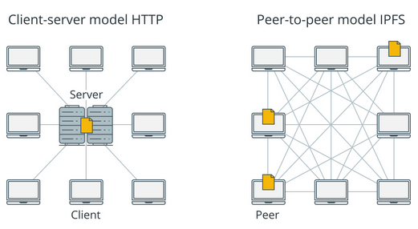
Sistemas de ficheros descentralizados
https://www.youtube.com/watch?v=OnAm8zpL-SE
https://www.youtube.com/watch?v=-ZC1-M3biyo
https://filecoin-explorer.com/ https://filfox.info/en

Slide 45

Conclusiones

